Slide 1
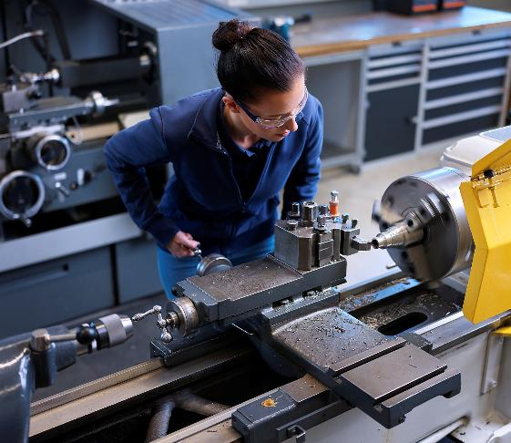
Nachhaltigkeit in der Berufsbildung
Erstellt von Louisa Büsken
Bonn, 2025
Lizenz: CC BY-NC 4.0 (keine kommerzielle Nutzung, Bearbeitung erlaubt, Autor*in nennen)
© Westend61
Notes:
Lernmodul zu Thema: Nachhaltigkeit in der Berufsausbildung

Slide 2
Ablauf
1. Warum brauchen wir das?
Ziel: Verstehen, warum Nachhaltigkeit in der Berufsbildung vermittelt werden soll
2. Was wollen wir erreichen?
Ziel: Einen Bezug zur neuen Ausbildungsverordnung herstellen
3. Wie wollen wir das Ziel umsetzen?
Ziel: Ansätze zur Vermittlung an die Azubis entwickeln
Notes:
Das Modul bearbeitet drei Ziele. Diese sind:
Ziel Abschnitt 1: Verstehen, warum Nachhaltigkeit in der Berufsausbildung vermittelt werden sollte. Leitfrage: Warum brauchen wir das?
Ziel Abschnitt 2: Einen Bezug zur neuen Ausbildungsverordnung herstellen. Leitfrage: Was wollen wir erreichen?
Ziel Abschnitt 3: Gemeinsam Ansätze zur Vermittlung an die Azubis entwickeln. Leitfrage: Wie wollen wir das Ziel umsetzen?

Slide 3
1. Warum brauchen wir das?
Ziel: Verstehen, warum Nachhaltigkeit in der Berufsbildung vermittelt werden soll.
Notes:
Ziel für Abschitt 1: Verstehen, warum Nachhaltigkeit in der Berufsausbildung vermittelt werden soll. Die Leitfrage lautet: Warum brauchen wir das (Nachhaltigkeit in der Berufsbildung)?

Slide 4
Arbeit im Plenum
Notes:
In diesem Abschnitt empfiehlt sich die Arbeit im Plenum mit der gesamten Lerngruppe. (Fragend-entwickelndes Unterrichtsgespräch)

Slide 5
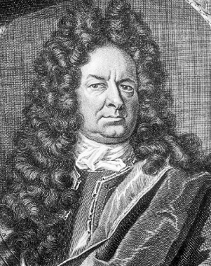
Gemeinsames Nachhaltigkeitsverständnis
  „…dass immer nur so viel Holz geschlagen werden sollte, wie durch planmäßige Aufforstung, durch Säen und Pflanzen nachwachsen konnte.“
  - Hans Carl von Carlowitz 1713
© Martin Bernigeroth
Quelle: Lexikon der Nachhaltigkeit, https://www.nachhaltigkeit.info/artikel/hans_carl_von_carlowitz_1713_1393.htm
Notes:
Einstieg: eine gemeinsame Nachhaltigkeitsdefinition etablieren.
Die Definition kann von der Seminarleitung oder den Teilnehmenden laut vorgelesen werden. Anschließend werden Fragen geklärt oder Kommentare aus der Lerngruppe hierzu besprochen
Die Definition wird im Laufe des Lernmoduls immer wieder aufgegriffen. Fragen und Unklarheiten daher bitte unbedingt an dieser Stelle klären

Slide 6
Arbeitsphase
Sammeln Sie Gründe, die für Nachhaltigkeit im Berufswesen sprechen. Notieren Sie diese auf Moderationskarten (Gruppenarbeit, 7-10 Minuten Zeit).
Im Plenum: Tragen Sie Ihre Ergebnisse zusammen. Welche Gründe für Nachhaltigkeit haben Sie gefunden?
Im Plenum: Gruppieren Sie Ihre Ergebniskarten. Lassen sich Überschriften/Oberthemen bilden? (Plenum, 10 Min Zeit)
Kritisches Begutachten: Nennen Sie jetzt Vorbehalte und Hürden, die Sie in der Umsetzung von Nachhaltigkeit im Berufswesen sehen. Notierten Sie diese auf Karten und sortiert Sie sie zu den Chancen.(Plenum, 10 Min Zeit)
Notes:
Arbeitsphase.
Gruppenarbeit, anschließendes Besprechen der Ergebnisse im Plenum. Die Sozialform kann je nach Bedarf geändert werden
Empfehlung: Moderationskarten an die TN austeilen. So lassen sich Ergebnisse vorne an einem Board/Tafel/Pinnwand sammeln und clustern
Empfehlung: Um die Raumstruktur aufzubrechen und den TN Bewegung zu erlauben, gerne die TN ihre Moderationskarten selbstständig vorne am Board anbringen lassen
Zu Schritt 3: die Überschriften/Oberthemen auf einem Flipchart oder auf zusätzlichen Moderationskarten gut sichtbar notieren
Zu Schritt 4: Wir haben die Erfahrung gemacht, dass die TN auch ohne Aufforderung schnell auf die Hürden und Gründe gegen Nachhaltigkeit im Berufswese zu sprechen kommen. Dieser Schritt soll helfen, das Gespräch zu ordnen und zuerst auf Chancen und Vorteile bzw. Gründe für Nachhaltigkeit im Berufswesen zu schauen, und dann anschließend auf die Hürden und Gründe dagegen. So verharren die TN nicht in einer einseitigen Sicht auf das Thema
Empfehlung für die Moderationsrolle/Seminarleitung: Das fertige Cluster mit den Moderationskarten der TN gerne während des Seminars gut sichtbar im Raum aufstellen. In dem Fall kann man im Laufe des weiteren Moduls und Gesprächs immer wieder darauf verweisen und Punkte wieder aufgreifen und ggf. Karten ergänzen

Slide 7
Ergebnisvorstellung & Diskussion
Notes:
Die TN tragen ihre Ergebnisse vor und clustern ihre Moderationskarten vorne am Board/Tafel/Pinnwand.

Slide 8
Gründe für Nachhaltigkeit im Berufswesen:
Ökonomisch
Ökologisch
Sozial
Notes:
Als Ergänzung zu Schritt drei der Arbeitsphase auf Folie 6 kann anschließend diese Gliederung von der Seminarleitung vorgestellt werden.
Wichtig ist, zu betonen dass diese Dreiteilung eine Möglichkeit für eine Gliederung ist. Das heißt nicht, dass die Gliederung von der Lerngruppe weniger sinnvoll oder gar falsch ist
Die Seminarleitung stellt diese Gliederung kurz vor und notiert sie auf dem Flipchart/Board neben dem bestehenden Cluster.
Optional können dann die Moderationskarten der TN nochmal zu diesen drei Kategorien zugeordnet werden

Slide 9

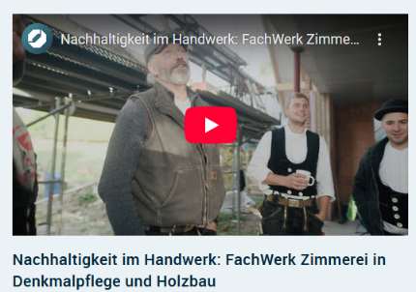
Ökonomisch
Wettbewerbs- und zukunftsfähig bleiben
Arbeitgeber- und Standortattraktivität steigern
Materialknappheit, Lieferengpässe und damit verbundene Mehrkosten vermeiden
Entsorgungskosten senken
Qualitätsstandards setzen, Pionierbetreib sein
Tolle Beispiele sind auf der Webseite https://nachhaltiges-handwerk.de/gute-beispiele zu sehen
© https://nachhaltiges-handwerk.de/gute-beispiele
Quelle: Bundesministerium für Bildung und Forschung 2024
Notes:
Ergänzend zu Input der TN können diese ökonomischen Gründe für Nachhaltigkeit im Bauwesen genannt werden.
Die Webseite „Nachhaltiges Handwerk“ stellt spannende nachhaltige Betriebe vor. Dort gibt es viele Videos aus diversen Gewerken. Gerne gemeinsam anschauen oder den TN die Webseite empfehlen

Slide 10

Ökologisch
Ressourcen- & Rohstoffknappheit: Ressourcenbewusst produzieren & Regenerationszeiten von Materialien gewährleisten
Artensterben: Lebensräume von Pflanzen- und Tierwelt wird für rare Rohstoffe vernichtet
Überlastung mit neuartigen Substanzen: Versäuerung der Böden, Mikroplastik Ablagerungen in Pflanzen- und Tierwelt
Ökosysteme schützen: sauberes Trinkwasser & nährstoffreiche Böden für gesundes Leben für alle
Quelle: Bundesministerium für Bildung und Forschung 2024
© unsplash, Olena Bohovyk
Notes:
Ergänzend zu Input der TN können diese ökologischen Gründe für Nachhaltigkeit im Bauwesen genannt werden

Slide 11

Sozial
Gute & sichere Arbeit, faire Löhne
Globale Verantwortung: Menschenrechte entlang der Lieferkette sichern
Gesundheitsrisiken für Mitarbeitende senken, Schadstoffe vermeiden, Schutzkleidung & -Maßnahmen bieten
Quelle: Bundesministerium für Bildung und Forschung 2024
© unsplash, krakenimages
Notes:
Ergänzend zu Input der TN können diese sozialen Gründe für Nachhaltigkeit im Bauwesen genannt werden

Slide 12
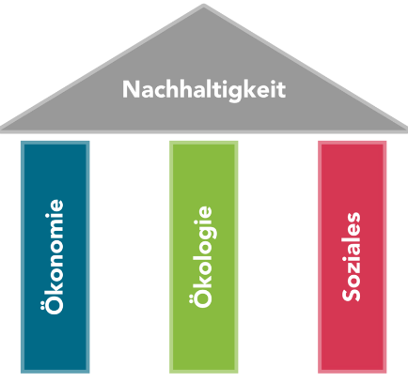
Das 3- Säulen Modell
  Nachhaltigkeit kann nur bei gleichwertiger Rücksichtnahme auf alle drei Bereiche erreicht werden
© Stadt Neustadt an der Weinstraße
Quelle: Bundesministerium für Bildung und Forschung 2024
Notes:
Die Seminarleitung oder die TN lesen das Zitat vor
Die Dreiteilung ökologisch-ökonomisch-sozial entspricht der Nachhaltigkeitsdefinition vom „3-Säulen Modell“
Das Modell ist eines von vielen Nachhaltigkeitsmodellen, die es im deutschen und internationalen Raum gibt. Weitere Informationen hierzu folgen im Modul „Nachhaltigkeit und planetare Grenzen“
Die TN dürfen Stellung zum Modell beziehen. Fragen können sein: Was sagt das Modell aus? Fehlt ihnen eine Säule oder finden sie eine der Säulen überflüssig? Was können Stärken und Schwächen des Modells sein?

Slide 13
Zuletzt ein weiterer Grund:
Zum 01. August 2026 tritt die neue Ausbildungsverordnung in Kraft. Nachhaltigkeit in der Berufsausbildung wird dann der neue, verpflichtende Standard sein.
Daher ist unser nächster Schritt: Einen Bezug zur neuen Ausbildungsverordnung herstellen.
Notes:
Abschluss zu Ziel Abschnitt 1: „Verstehen, warum Nachhaltigkeit in der Berufsausbildung vermittelt werden sollte“ → finaler Grund für Nachhaltigkeit in der Bauausbildung ist, dass die Neuordnung der Bauberufe ab 01. August 2026 in Kraft tritt und dann unweigerlich Teil der Berufsausbildung wird

Slide 14
Gibt es Fragen oder Diskussionsbedarf?
Notes:
Fragen/Anmerkungen/Diskussion klären

Slide 15
Notes:
Ggf. eine Pause einbauen, falls die TN es brauchen und die Konzentration nachlässt

Slide 16
2. Was wollen wir erreichen?
Ziel: Einen Bezug zur neuen Ausbildungsverordnung herstellen.
Notes:
Ziel für Abschnitt 2: Einen Bezug zur neuen Ausbildungsverordnung herstellen. Die Leitfrage lautet: Was wollen wir erreichen?

Slide 17
Dazu bearbeiten wir 3 Fragen
Warum die Neuordnung?
Was ist neu?
Was bedeuten die Neuerungen im jeweiligen Gewerk für die praktische Arbeit mit den Azubis?
Notes:
Abschnitt 2 wird in diese drei Fragen unterteilt
Warum die Neuordnung der Bauberufe?
Was ist neu?
Was bedeuten die Neuerungen im jeweiligen Gewerk für die praktische Arbeit mit den Azubis?

Slide 18


Die Ausbildungsneuverordnung: 2 Dokumente
Ausbildungs-hefte, je knapp 60 Seiten
übersichtlich gestaltet
Vollfassung, knapp 360 Seiten
© Bundesinstitut für Berufsbildung 2024
Notes:
Die Ausbildungsneuverordnung erscheint im Bundesgesetzblatt. Dieses Dokument ist aber sehr schwer verständlich. Zusätzlich gibt es für jedes von der Neuordnung betroffene Gewerk ein Heft, dass alle Infos übersichtlich darstellt
Die Ausbildungshefte enthalten auch Beispielübungen, Infos zu Prüfungen usw.
Alle Ausbildungshefte gibt es kostenlos online zum Download unter https://www.bibb.de/de/188311.php
Empfehlung: jede*m TN ein Heft für das jeweilige Gewerk ausdrucken und mitbringen.
Quelle Informationen: bibb-Veranstaltung 27.März 2025

Slide 19
Warum die Neuordnung?
Die letzte Modernisierung fand 1999 statt
Seitdem:
  Technische Fortschritte, bspw. „smarte“ Gebäude
  Gestiegene Anforderungen von Umwelt- und Verbraucherschutz: Maßnahmen der Energieeinsparung, nachhaltige Baumaterialien, strengere Brandschutzregeln
→ Neue Anforderungen an Personal erfordern Weiterentwicklung der Berufsbilder
→ Insg. sind 19 Berufe in den Bereichen Ausbau, Hochbau und Tiefbau neu geordnet worden
Quelle: Bundesinstitut für Berufsbildung 2024
Notes:
Seminarleitung gibt Einblick in die Gründe für die Neuordnung (sieh Folie)
Quelle Informationen: bibb-Veranstaltung 27.März 2025, Einführung Hefte „Ausbildung gestalten“

Slide 20
Was ist neu?
Wesentlich zwei Dinge:
Die Stufenausbildung wird durch das sogenannte Anrechnungsmodell abgelöst. Zweijährige Berufe bleiben weiterhin anschlussfähig für dreijährige Qualifikationen
Für die 16 dreijährigen Berufe wurde die gestreckte Gesellen- und Abschlussprüfung eingeführt. Die Gesellen- bzw. Abschlussprüfung findet jetzt in zwei zeitlich auseinanderfallenden Teilen statt. Teil ein nach zwei Ausbildungsjahren und fließt mit 40% in die Abschlussnote ein
Quelle: Bundesinstitut für Berufsbildung 2024
Notes:
Seminarleitung gibt Einblick in die Gründe für die Neuordnung (sieh Folie)
Quelle Informationen: bibb-Veranstaltung 27.März 2025

Slide 21
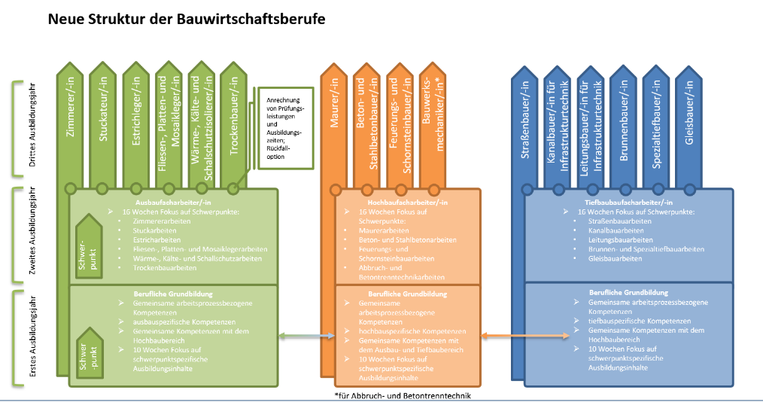
© Bundesinstitut für Berufsbildung 2024
Notes:
Informationen der letzten zwei Folien grafisch zusammengefasst
Mehr Infos online hier: https://www.bibb.de/de/182919.php
Quelle Informationen: bibb-Veranstaltung 27.März 2025

Slide 22

Was bedeuten die Neuerungen für die Praxis?
Ausbildungs-hefte, je knapp 60 Seiten
übersichtlich gestaltet
Vollfassung, knapp 360 Seiten
© Bundesinstitut für Berufsbildung 2024
Notes:
Im Folgenden arbeiten Seminarleitung in TN mit den Ausbildungsheften
Für die folgenden Arbeitsschritte benötigen alle TN ein eigenes Heft für ihr jeweiliges Gewerk. Alle Hefte sind kostenlos online verfügbar: https://www.bibb.de/de/188311.php
Je nach Präferenz: online am Tablet oder ausgedruckt
Wichtig: in den folgenden Arbeitsschritten werden Abschnitte im Heft markiert. Hierfür teilt die Seminarleitung Klebezettel aus

Slide 23

Hefte „Ausbildung gestalten“
„Übersetzungshilfen“ der Neuordnung in die Berufspraxis
Zielgruppe: Ausbildende, Prüfende, Berufsschullehrende
Enthalten: Beispiele für Lernsituationen, Rahmenlehrplan, Prüfungsinstrumente
Außerdem Umfassende Zusatzmaterialien (online):
  Für Berufsschulen
  Für Betriebe
  Für Prüfungen
© Bundesinstitut für Berufsbildung 2024
Quelle: Bundesinstitut für Berufsbildung 2024
Notes:
Die Seminarleitung stellt die Struktur der Hefte kurz vor
Im Folgenden wird am Beispiel einzelner Hefte einmal detailliert die Struktur aufgezeigt. Die TN sollen ihr Heft parallel an der gleichen Stelle aufschlagen und sich dort Markierungen setzen. Hier kommen den Klebezettel zum Einsatz.
Quelle Informationen: bibb-Veranstaltung 27.März 2025, Einführung Hefte „Ausbildung gestalten“

Slide 24
Hefte „Ausbildung gestalten“
Wir schauen auf folgende Abschnitte:
Abschnitt 2: Ausbildungsordnung und Ausbildungsrahmenplan
Abschnitt 4: Prüfungen
© Bundesinstitut für Berufsbildung 2024
Notes:
Wichtig für den gemeinsamen Überblick sind insb. Abschnitte 2 und 4
Quelle Informationen: bibb-Veranstaltung 27.März 2025, Einführung Hefte „Ausbildung gestalten“

Slide 25
Zu Abschnitt 2:
Erste Anlaufstelle ist die Übersichtstabelle. Das ist Abschnitt 2.2 in allen Heften, egal welches Gewerk.
Dort findet man auf drei Seiten:
Eine tabellarische Übersicht über die Inhalte & Anforderungen in allen drei Lehrjahren
Eine tabellarische Übersicht über die jahresübergreifenden Inhalte & Anforderungen
© Bundesinstitut für Berufsbildung 2024
Notes:
Abschnitt 2 zeigt die Ausbildungsordnung und den Ausbildungsrahmenplan
In Bereich 2.2 ist eine tabellarische Übersicht über die Inhalte & Anforderungen an allen drei Lehrjahren gegeben und die übergreifenden Inhalte & Anforderungen
Beispiel siehe nächste Folie
Quelle Informationen: bibb-Veranstaltung 27.März 2025, Einführung Hefte „Ausbildung gestalten“

Slide 26
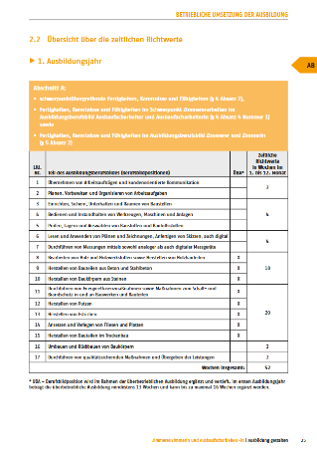
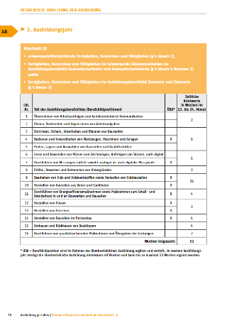
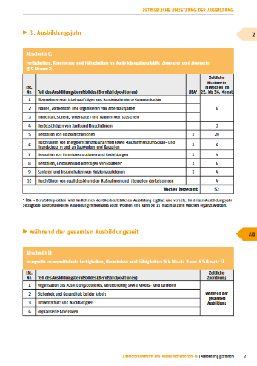
Übersicht – Bsp. Zimmererheft
© Bundesinstitut für Berufsbildung 2024
Notes:
Zu sehen ist ein Beispiel der Übersichtstabelle 2.2 aus dem Zimmererheft
Quelle Informationen: bibb-Veranstaltung 27.März 2025, Einführung Hefte „Ausbildung gestalten“

Slide 27
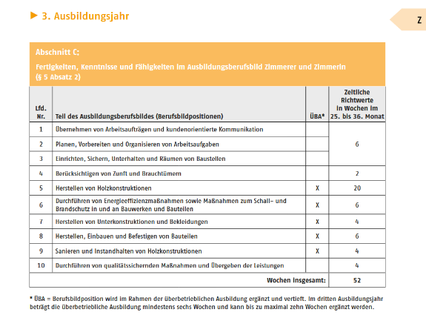
Was ist für die ÜBA relevant?
Die für die ÜBA relevanten Themen & Anforderungen sind in der Tabelle entsprechend hervorgehoben. Dort ist ein Kreuz gesetzt.
Tipp: Markieren Sie sich die für die ÜBA relevanten Abschnitte farblich oder mit einem Klebezettel.
→ Siehe Bsp. Zimmererheft
© Bundesinstitut für Berufsbildung 2024
Notes:
Alle für die überbetriebliche Ausbildung relevanten Inhalte & Anforderungen sind in der Tabelle mit einem Kreuz gekennzeichnet
Die TN sollen sich bitte alle für die ÜBA relevanten Abschnitte mit einem Klebezettel markieren. Das ist entscheidend für die weitere Arbeit in diesem Modul
Quelle Informationen: bibb-Veranstaltung 27.März 2025, Einführung Hefte „Ausbildung gestalten“

Slide 28
Was heißt das nun konkret?
Nach der Übersichtstabelle (Abschnitt 2.2) folgt auf den darauffolgenden Seiten die Detailansicht der Inhalte & Anforderungen je Lehrjahr. Das ist Abschnitt 2.4 „Ausbildungsrahmenplan“ in allen Heften, egal welches Gewerk.
Dort finden Sie jetzt konkret die neuen Anforderungen zur Verknüpfung von Fachinhalten und Nachhaltigkeitsthemen, die ab August 2026 Pflicht werden
Tipp: Markieren Sie sich die für die ÜBA relevanten Abschnitte farblich oder mit einem Klebezettel.
© Bundesinstitut für Berufsbildung 2024
Notes:
Basierend auf der Markierung, welche Inhalte ÜBA-relevant sind, kann man nun in Abschnitt 2.4 detailliert die Verknüpfung von Fachinhalten und Nachhaltigkeitsthemen nachlesen
Auch hier sollen die TN sich farbliche Markierungen setzen
Beispiele werden auf den folgenden Folien gezeigt
Quelle Informationen: bibb-Veranstaltung 27.März 2025, Einführung Hefte „Ausbildung gestalten“

Slide 29
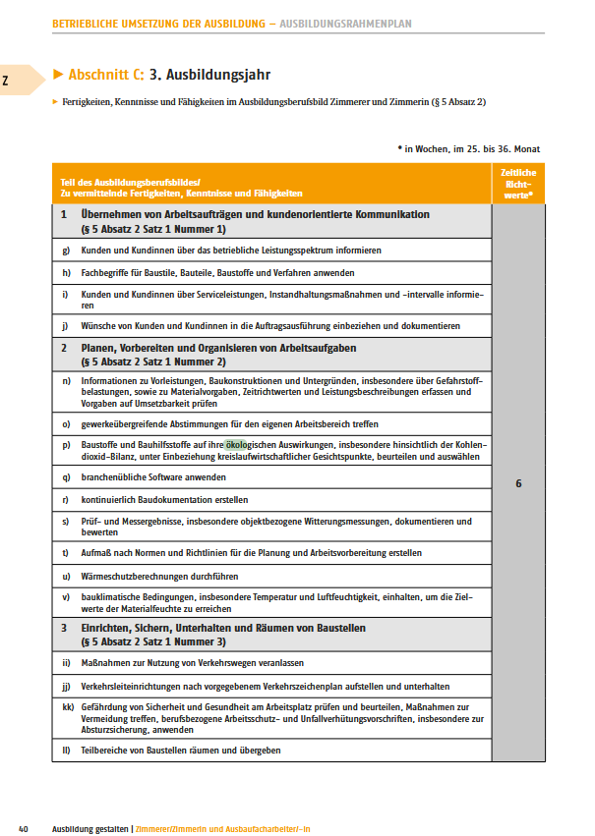
Beispiel Zimmerer
© Bundesinstitut für Berufsbildung 2024
Notes:
Beispiel zur Verknüpfung von Fachinhalten und Nachhaltigkeitsthemen aus dem Zimmererheft
Quelle Informationen: bibb-Veranstaltung 27.März 2025, Einführung Hefte „Ausbildung gestalten“

Slide 30
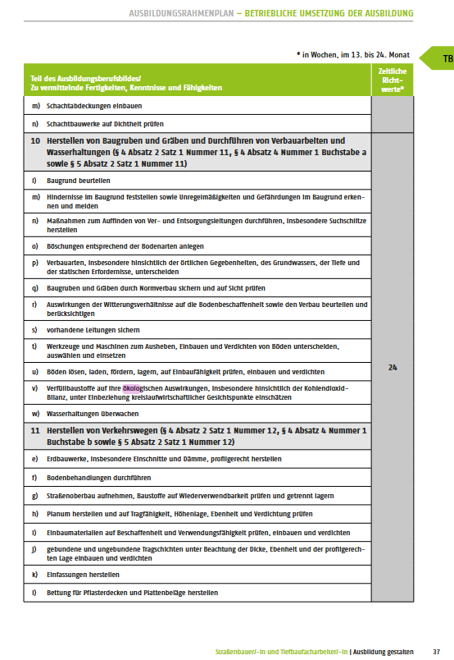
Beispiel Straßenbauer, Tiefbaufacharbeiter
© Bundesinstitut für Berufsbildung 2024
Notes:
Beispiel zu Verknüpfung von Fachinhalten und Nachhaltigkeitsthemen aus dem Straßenbauer/Tiefbaufacharbeiterheft
Quelle Informationen: bibb-Veranstaltung 27.März 2025, Einführung Hefte „Ausbildung gestalten“

Slide 31
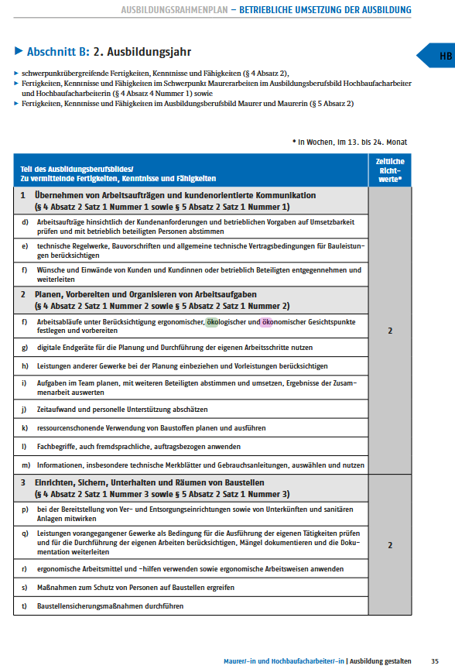
Beispiel Maurer
© Bundesinstitut für Berufsbildung 2024
Notes:
Beispiel zu Verknüpfung von Fachinhalten und Nachhaltigkeitsthemen aus dem Maurerheft
Quelle Informationen: bibb-Veranstaltung 27.März 2025, Einführung Hefte „Ausbildung gestalten“

Slide 32
Zu Abschnitt 4: Prüfungen
In Abschnitt 4 folgen Informationen zu den Inhalten & Anforderungen der Zwischenprüfung und der Abschluss- bzw. Gesellenprüfung. Auch hier werden Fachinhalte mit Nachhaltigkeitsthemen verknüpft.
Beispiele folgen auf den folgenden Folien
© Bundesinstitut für Berufsbildung 2024
Notes:
Wie zu Beginn gesagt sind insb. Abschnitt 2 und 4 der Ausbildungshefte für dieses Modul relevant. Nachdem Abschnitt 2 gemeinsam mit den TN durchgegangen wurde. Wird jetzt auf Abschnitt 4 geschaut
Auch hier sollen die TN sich farbliche Markierungen in ihren Heften setzen
Beispiel folgen auf den kommenden Folien
Quelle Informationen: bibb-Veranstaltung 27.März 2025, Einführung Hefte „Ausbildung gestalten“

Slide 33
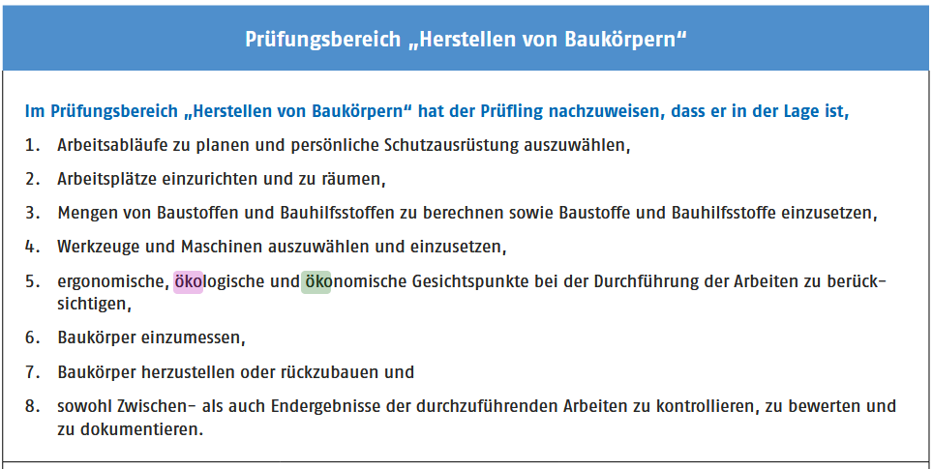
Bsp. Zwischenprüfung Hochbaufacharbeiter
© Bundesinstitut für Berufsbildung 2024
Notes:
Beispiel zur Verknüpfung von Fachinhalten und Nachhaltigkeitsthemen in der Zwischenprüfung zum Hochbaufacharbeiter
Quelle Informationen: bibb-Veranstaltung 27.März 2025, Einführung Hefte „Ausbildung gestalten“

Slide 34
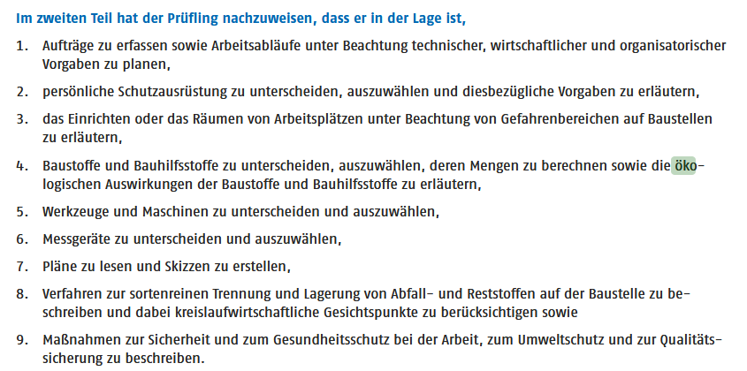
Bsp. Gesellen- oder Abschlussprüfung Mauerer
© Bundesinstitut für Berufsbildung 2024
Notes:
Beispiel zur Verknüpfung von Fachinhalten und Nachhaltigkeitsthemen in der Gesellen- oder Abschlussprüfung zum Maurer
Quelle Informationen: bibb-Veranstaltung 27.März 2025, Einführung Hefte „Ausbildung gestalten“

Slide 35
Arbeitsphase
Notes:
Es folgt eine Arbeitsphase. Vorab bitte Fragen7Unklarheiten/Diskussionsbedarf bei den TN abklären.

Slide 36
Arbeitsphase – Schritt 1
Durchsuchen Sie die Ausbildungshefte ihres Gewerks nach Bezugspunkten zu Nachhaltigkeit.
Markieren Sie sich die entsprechenden Stellen im Ausbildungsheft farblich oder mit einem Klebezettel. (Einzelarbeit, 15-20 Minuten Zeit)
Fassen Sie anschließend für ihr Gewerk zusammen: Wie werden Verbindungen zwischen Fachinhalten und Nachhaltigkeit geschaffen? (Bspw. in der Materialauswahl, in der Art der Verfahren etc.). (Partnerarbeit, 2-3 Personen aus einem Gewerk, 10-15 Minuten Zeit)
Stellen Sie Ihre Ergebnisse anschließend Ihren Kollegen vor. (Plenum, 10 Minuten Zeit)
Notes:
Die TN sollen sich entsprechend ihrer Gewerke in Gruppen einteilen. Je Gewerk gibt es idealerweise mehrere TN. Wenn das nicht möglich ist, können die TN sich frei in Gruppen einteilen
Schritt 1: die TN durchsuchen ihr Ausbildungsheft in den eben gemeinsam durchgesprochenen Abschnitten 2 und 4. Sie markieren dort alle Stellen farblich oder mit einem Klebezettel, die einen Nachhaltigkeitsbezug haben
Schritt 2: die TN verschriftlichen ihre Ergebnisse auf einem Plakat. Die Frage lautet: Wie werden im eigenen Ausbildungsheft Verbindungen zwischen Fachinhalten und Nachhaltigkeitsthemen geschaffen? Sie sollen Beispiele aus ihrem jeweiligen Heft dort notieren. Schnelle gruppen können sich auch bereits Gedanken machen, wie sich die dort genannten Punkte in der Ausbildung oder in der Prüfung umsetzten lassen würden
Schritt 3: Die Gruppen stellen sich ihre Ergebnisse gegenseitig vor.

Slide 37
Arbeitsphase – Schritt 2
Kritische Begutachtung
In Schritt 1 haben Sie herausgefunden, wie Nachhaltigkeit in der Ausbildung in ihrem Gewerk künftig gehandhabt wird.
Nennen Sie jetzt Ihre Vorbehalte und/oder Hürden, die Sie in der Umsetzung sehen. Notieren Sie diese hierfür auf Karten und sammeln Sie sie vorn an der Moderationswand. (Einzel- oder Partnerarbeit, anschließend Diskussion im Plenum, 10 Min Zeit)
Wie könnte man diesen Herausforderungen begegnen? Sammeln Sie Ideen (Plenum, 5 Min Zeit)
Notes:
Schritt 4: Nach der gegenseitigen Vorstellung der Ergebnisse kommen unweigerlich Kritik und Vorbehalte seitens der TN auf. Diese sollen sie bitte verschriftlichen. Das kann in Einzel-, Partner- oder Gruppenarbeit stattfinden. Ihre Punkte sollen sie bitte auf Moderationskarten sammeln und diese anschließend vorn im Seminarraum an eine Pinwand oder Tafel heften.
Schritt 5: Vorne an der Pinwand/Tafel ergibt sich eine Sammlung aus Kritikpunkten und Herausforderungen. Optional können diese noch geclustert oder zusammengefasst werden und Überschriften gebildet werden. Anschließend sollen die TN im Plenum Möglichkeiten finden, diesen Herausforderungen zu begegnen. Dieser Schritt ist wichtig für das Modul, damit die TN nicht alle Anforderungen der neuen Hefte als sinnlos oder unmöglich umsetzbar abweisen und in einem Kritikmodus verharren, sondern sich aktiv mit den neuen Anforderungen auseinandersetzen

Slide 38
Gibt es Fragen oder Diskussionsbedarf?
Notes:
Eventuell aufkommende Fragen/Kritikpunkte/Diskussionen klären

Slide 39
Wichtig für Teil II des Moduls:
Wir werden mit den „Ausbildung gestalten“-Heften weiterarbeiten. Die Hefte sind daher bitte unbedingt wieder mitzubringen
Wir werden mit Übungsaufgaben aus dem eigenen Gewerk arbeiten. Bitte bringen Sie daher eine Übungsaufgabe von ihrem Gewerk aus dem zweiten oder dritten Lehrjahr mit
© Bundesinstitut für Berufsbildung 2024
Notes:
Wichtig: für den zweiten Teil des Moduls „Nachhaltigkeit in der Berufsbildung“ sollen die TN
Das Ausbildungsheft von ihrem Gewerk unbedingt wieder mitbringen, mit dem sie in Teil I gearbeitet haben.
Eine Übungsaufgabe aus ihrem Gewerk mitbringen. Also eine Übung, die sie gewöhnlich mit ihren Azubis machen würde. Aus welchem Lehrjahr ist erst einmal egal

Slide 40
3. Wie wollen wir das Ziel umsetzen?
Ziel: Ansätze zur Vermittlung an die Azubis entwickeln.
Notes:
Das Ziel vom jetzigen Abschnitt ist, dass die TN selbst aktiv werden und Ansätze zur Vermittlung von Nachhaltigkeitsinhalten an die Azubis entwickeln.

Slide 41
Gruppenarbeit
Notes:
Die folgenden Arbeitsaufträge sollen in Gruppen erfolgen. Alternativ kann auch eine Partnerarbeit sinnvoll sein.

Slide 42
Arbeitsphase
In Teil I des Moduls haben Sie die Ausbildungshefte kennengelernt und einen Einblick in die neuen Anforderungen im Schwerpunkt Nachhaltigkeit & Umweltschutz für Ihr Gewerk gewonnen. In den Modulen zur Materialwende und dem Gebäude als Lebenszyklus haben Sie wiederum viele Informationen zur Umsetzung von Nachhaltigkeit im Bau erhalten.
Passen Sie jetzt eine Übungsaufgabe an die Anforderungen der Neuordnung an. Verwenden Sie hierfür die von Ihnen mitgebrachte Übungsaufgabe. Beziehen Sie ihr Wissen aus den letzten beiden Tagen der Fortbildung ein.
Teilen Sie sich hierfür in 2er- 3-er Gruppen ein. Notieren Sie Ihre Ergebnisse auf einem Flipchart. (Gruppenarbeit, ca. 20-30 Min Zeit)
Notes:
In dieser Arbeitsphase sollen die TN all ihr bisher in der Fortbildung erworbenes Wissen mit einbeziehen.
Schritt 1: Die TN haben eine Übungsaufgabe aus ihrem Gewerk mitgebracht und sollen diese nun anpassen. Ziel ist es, die Übungsaufgabe aus ihrem Gewerk
zu prüfen, inwieweit Nachhaltigkeit bereits darin beachtet wird und
Möglichkeiten zu finden, wie die Übungsaufgabe verändert werden kann, sodass dort mehr Nachhaltigkeit umgesetzt wird. Hierfür kann bspw. die Materialauswahl angepasst werden (Lehm- statt Ziegelsteine) oder bspw. im Maurergewerk ein anderer Verbund gewählt werden, der rückbaufähig ist
Erfahrungsgemäß sind die TN hier zuerst sehr kritisch eingestellt und sehen wenig Möglichkeiten, wie die Übungsaufgaben nachhaltiger gestaltet werden können. Unsere Empfehlung ist daher, an dieser Stelle noch einmal Beispiele aus den vorherigen Modulen zu nennen und so die Möglichkeiten einer Anpassung noch einmal aufzuzeigen.
Ihre Ergebnisse sollen die TN auf einem Flipchart oder in anderer geeigneter Form verschriftlichen. Wichtig ist, dass sie diese anschließend mündlich der gesamten Lerngruppe vorstellen können.
Die folgende Folie enthält ein Beispiel, wie die Aufgabe zu bearbeiten ist.

Slide 43
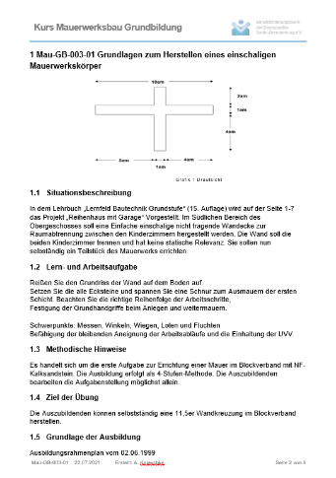
Ein Beispiel: Mauerwerksbau Grundausbildung
Folgende Fragen können für das Bearbeiten der Aufgabe als Anregung helfen:
Ist die Auswahl der Materialien unter Gesichtspunkten wie Gesundheit, Energieeffizienz, Rückbaufähigkeit die sinnvollste?
Wenn nein: Gibt es sinnvolle ökologische Alternativen zu den hier verwendeten (konventionellen) Materialien?
Erlaubt das hier aufgezeigte Verfahren einen Rückbau? Wenn nein, kann man das Verfahren ggf. anpassen und so rückbaufähig machen?
© Berufsförderungswerk der Bauindustrie Berlin-Brandenburg e.V.
Notes:
Die Folie zeigt ein Beispiel zur Erläuterung vom Arbeitsauftrag.
Links zu sehen ist eine Übungsaufgabe aus dem Maurergewerk. Rechts zu sehen sind beispielhafte Fragen, die beim Bearbeiter der Aufgabe helfen können.

Slide 44
Ergebnisvorstellung & Diskussion
Notes:
Die Gruppen stellen sich gegenseitig ihre Ergebnisse vor. Es dürfen gerne Rückfragen untereinander gestellt werden. Toll ist, wenn sich eine fachliche Diskussion über die möglichen Anpassungen an den Übungsaufgaben ergibt.

Slide 45

Optional: gemeinsame Reflexionsrunde
Was waren Herausforderungen im Anpassen von Übungsaufgaben mit Nachhaltigkeitsbezug?
Was war einfach, was fiel schwer?
Was möchten Sie Ihren Kollegen für die Umsetzung der Neuordnung mitgeben? Notieren Sie entsprechende Tipps.
© unsplash, Charles Deluvio
Notes:
Nachdem die Ergebnisse der Lerngruppen vorgestellt und diskutiert wurden kann optional eine Reflexionsrunde stattfinden. Folgende drei Fragen können die Reflexion anleiten.

Slide 46
Gibt es Fragen oder Diskussionsbedarf?
Notes:
Fragen/Unklarheiten/Diskussionsbedarf klären

Slide 47
Abschlussreflexion
Ergebnissicherung
Was waren die interessantesten Punkte heute? Was hat Spaß gemacht?
Welche Inhalte können Sie sich gut für die Vermittlung an Azubis vorstellen? Warum?
Welche Punkte haben Ihnen heute ggf. gefehlt? Gibt es Verbesserungsvorschläge oder Wünsche für morgen?
© unsplash, Charles Deluvio
Notes:
Die Seminarleitung/Moderationsrolle leitet eine Abschlussreflexion an.
Ergebnissicherung: die TN nennen ihre Erkenntnisse von diesem Seminartag. Die Wortbeiträge können optional noch einmal vorne an einem Flipchart verschriftlicht werden
Mündlich besprechen
Wortbeiträge der TN unbedingt vorne am Flipchart verschriftlichen
Mündlich besprechen

Slide 48
Vielen Dank für die Teilnahme und Aufmerksamkeit!
Projekt NBAU im Internet
https://bfw-bb.eu/nbau/
https://nexteconomylab.de/de/projekte/nachhaltigkeit-im-bau
© Westend61
Notes:
Ende von Teil II des Moduls „Nachhaltigkeit in der Berufsbildung“

Slide 49
buesken@nexteconomylab.de
u.dziumbla@bfw-bb.de
@NextEconomyLab
@BFW-BB
https://nexteconomylab.de/
https://bfw-bb.eu/
@BAUDIRWASAUF
Notes:
Kontakt zu den Projektpartnern und Autor*innen dieses Moduls. Bei Rückfrage gerne die beiden Mailadressen kontaktieren

